Slide 1



试用期转正报告会
数据智能技术研发部 李公维

Slide 2

1、个人概况
2 、试用期工作回顾
3 、个人成长提升&总结
4 、后续规划与展望
5 、建议与感谢

Slide 3
1、个人概况
2010吉林大学物理系毕业
2013入学华科电信系 微波气象遥感方向硕博连读退博转硕
2017年 每日优鲜电子商务 数据挖掘算法工程师
2019年 中软国际
某司拍照算法集成测试+系统仿真
姓名：李公维
入职日期：2020-12-28
职位：算法工程师
兴趣爱好：吉他、自行车、电影

Slide 4
2 、试用期工作回顾
HSD文件自动检查准确率评估
cockroach数据库技术调研
分布式系统运维部署系统设计+开发
分布式全链路任务跟踪系统设计+开发
HCIMBA分布式算法调度系统运维

Slide 5
1. HSD文件自动检查准确率评估 流程加方案确定

Slide 6
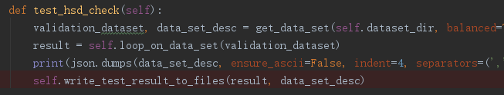
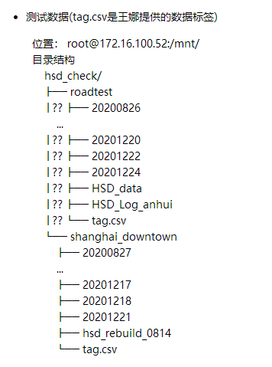
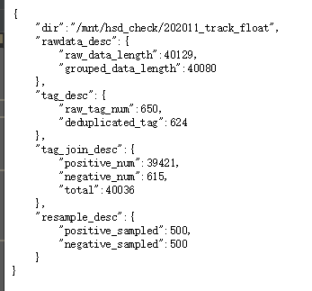
2. HSD文件自动检查准确率评估 测试数据集准备
数据去重
分时段
正反样本数平衡
随机抽样
测试集

Slide 7
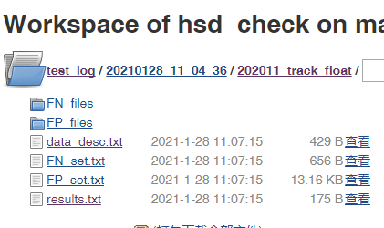
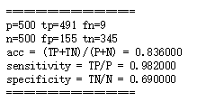
3. HSD文件自动检查准确率评估 测试用例开发+结果呈现

Slide 8
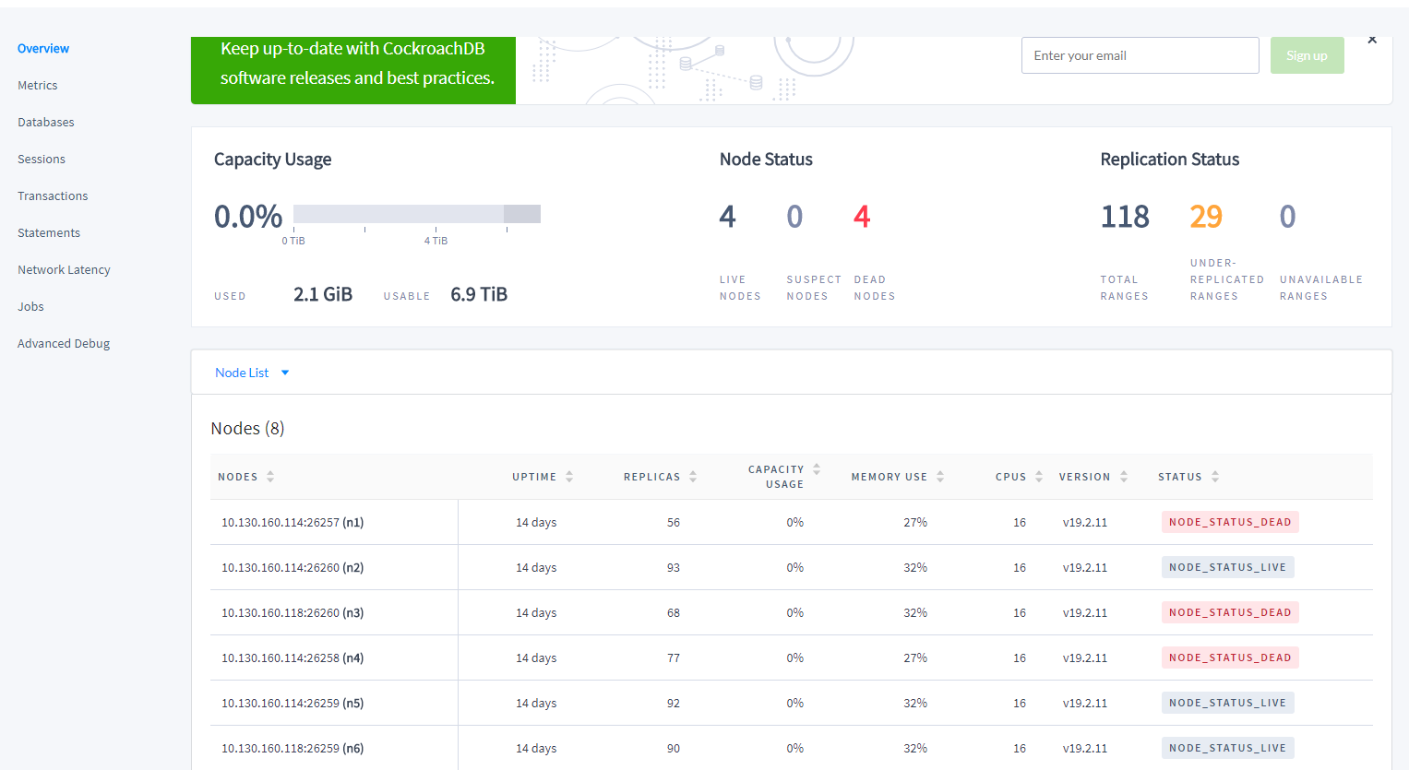
2. cockroach数据库技术调研 Cockroach DB集群搭建

Slide 9
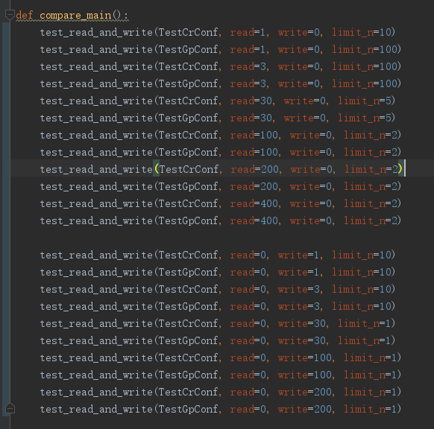
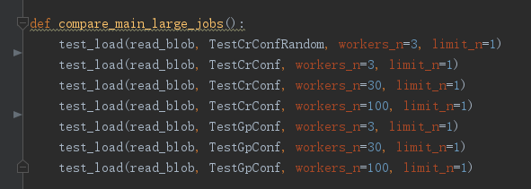
2. cockroach数据库技术调研 指标确认+测试负载开发

Slide 10
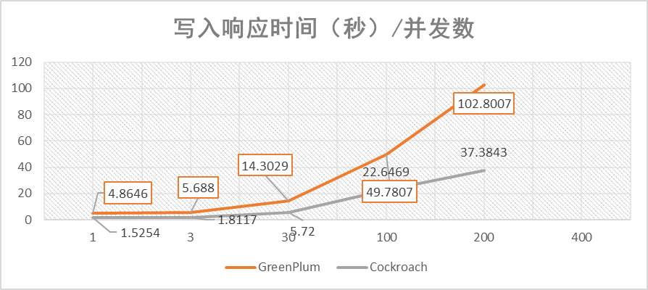
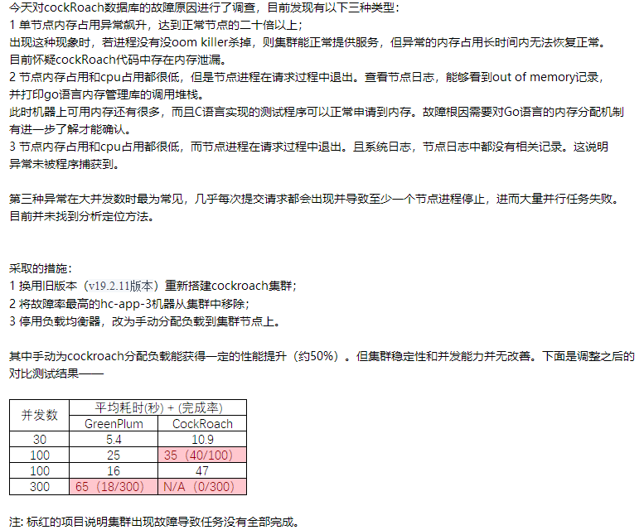
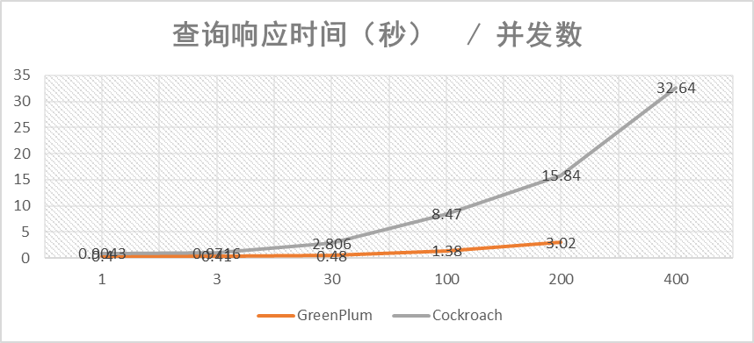
2. cockroach数据库技术调研 结论
Crdb查询性能弱于greenplum；
Crdb现版本对包含大字段表的查询稳定性和并发能力都弱于greenplum；

Slide 11
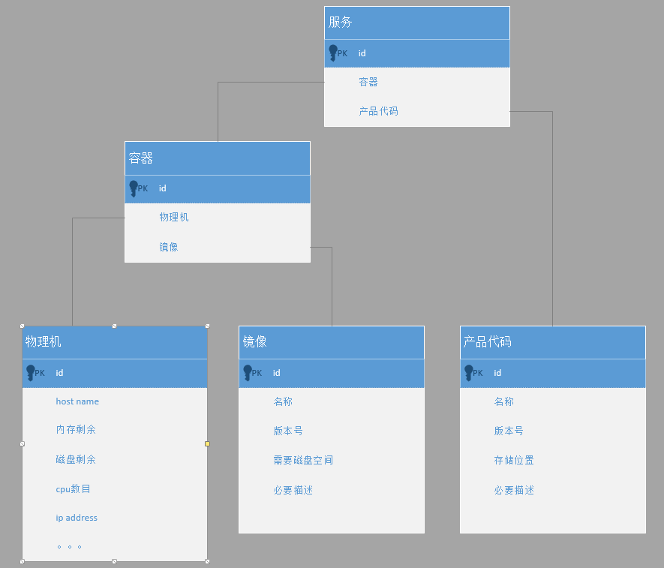
3. 分布式系统运维部署系统设计+开发 对象建模

Slide 12
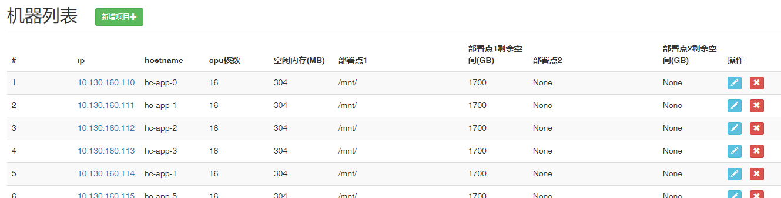
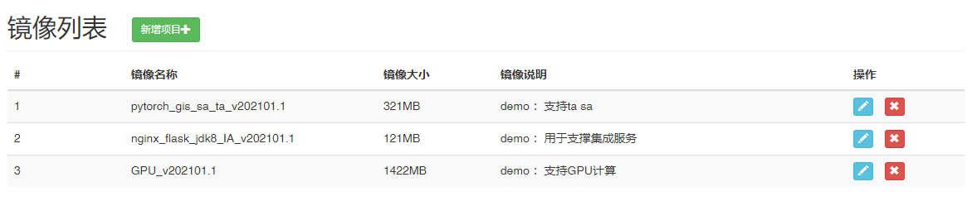
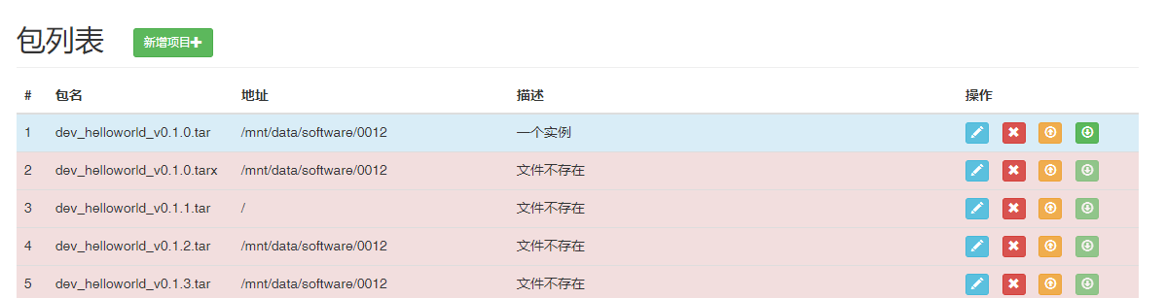

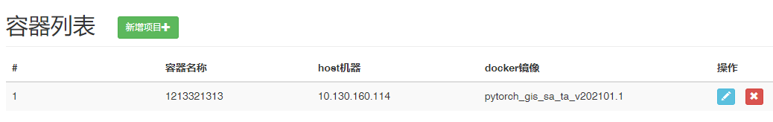
3. 分布式系统运维部署系统设计+开发 前端bootstrap+jquery 后端flask

Slide 13
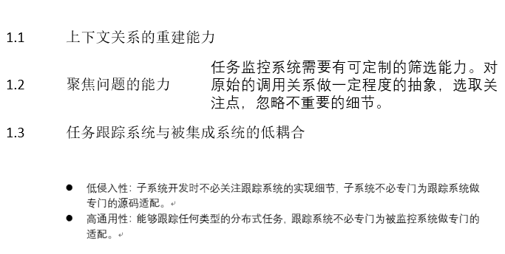
4. 分布式全链路任务跟踪系统设计+开发 需求分析

Slide 14
4. 分布式全链路任务跟踪系统设计+开发 问题抽象

Slide 15
5. 分布式全链路任务跟踪系统设计+开发 数据结构设计
 | parent_id 和sub_id可以无限递归扩展。Sub_id指当前过程的唯一性标识，不再是全局唯一的。Parent_id是调用当前过程的过程的id。 parent_id 和sub_id的关联关系可以无限延申，递归地关联一颗调用树上任意两个存在调用关系的过程。 Batch_id是根任务的批次。虽然上面两个id足以将一次任务中所有相关的日志都关联到一起了，但是还是需要这个字段来减少数据库查询的次数（一次查询一个任务的所有记录到内存中）

Slide 16
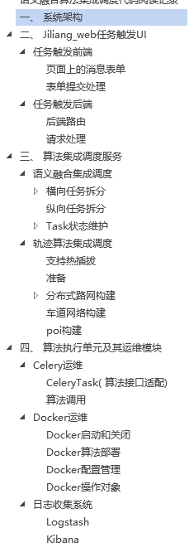
5. HCIMBA分布式算法调度系统运维 系统架构梳理

Slide 17
3 、个人成长提升&总结

Slide 18
4 、后续规划与展望

Slide 19
4 、后续规划与展望

Slide 20
5 、建议与感谢
让我安安静静写两年代码，然后…

Slide 21
5 、建议与感谢
出任CTO，赢取

Slide 22

THANK YOU
谢谢观看

